Slide 1
Появившись на этот свет, каждый человек начинает писать роман, который называется «Книга жизни»

Slide 2
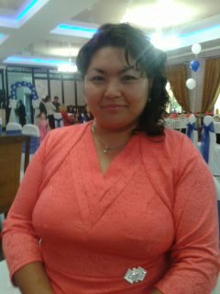
Уенжанова Салтанат Арыстанбековна
воспитатель детского сада «Айголек»

Slide 3
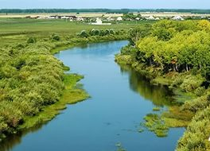

Slide 4
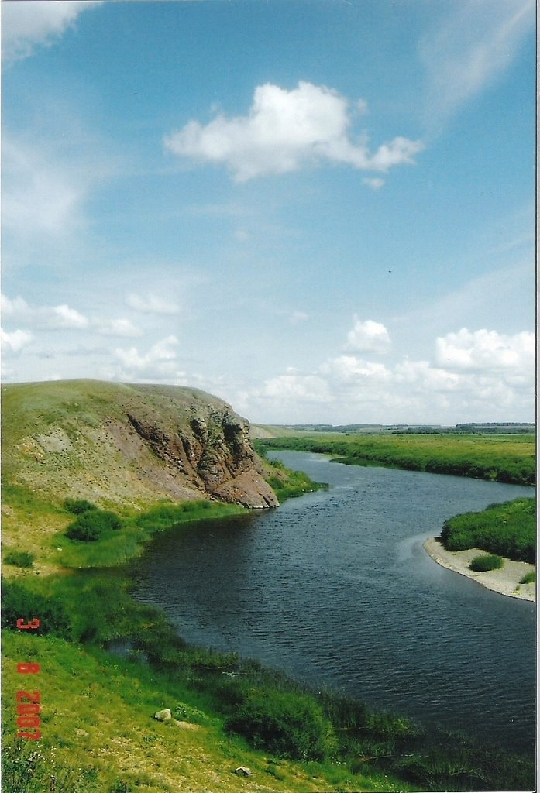
Я дочь степей, раскинувшая золотые косы
Богатый мой родимый край.
И я подобна солнцу,
Согревающая лучами тепла,
Светящей ярче горящего огня.
А ум и размышления
Прозрачны и чисты
Как родниковая вода.

Slide 5
Мое образование

Slide 6
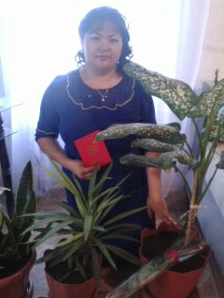

Slide 7
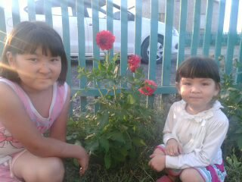
Моя семья

Slide 8
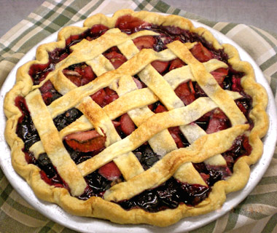
Мое хобби

Slide 9
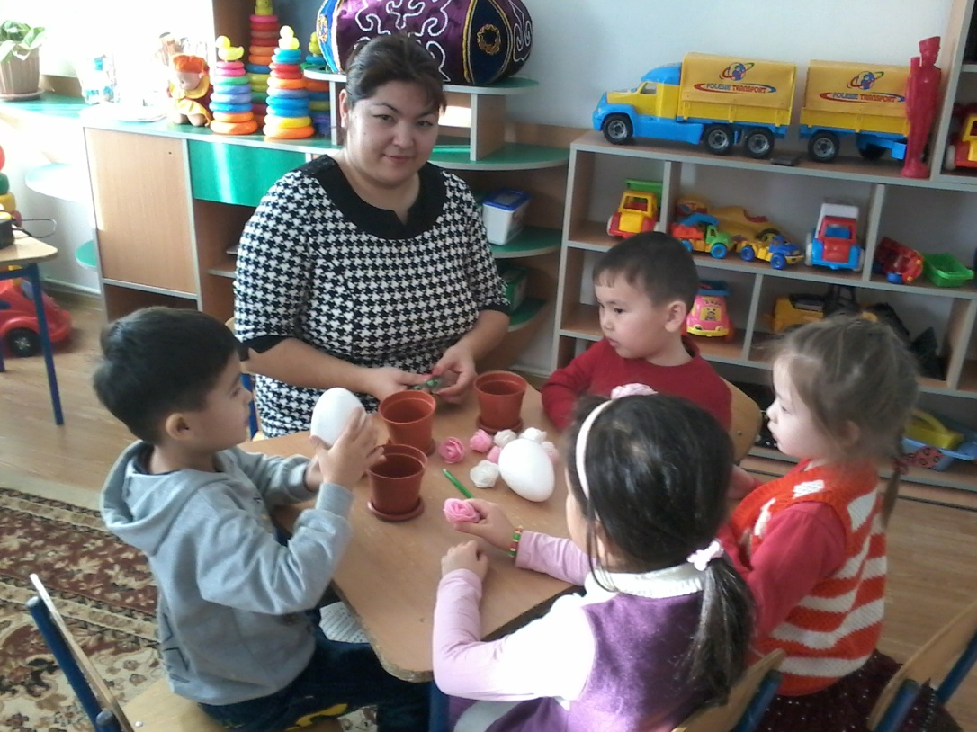

Slide 10
Мое педагогическое кредо: «Росток - доверенный нам мамой, лелеем, любим и растим»

Slide 12
ЛУЧШИЙ СПОСОБ СДЕЛАТЬ ДЕТЕЙ СЧАСТЛИВЫМИ – СДЕЛАТЬ ИХ ЗДОРОВЫМИ

Slide 14
«Без игры нет, и не может быть полноценного умственного развития. Игра – это огромное светлое окно, через которое в духовный мир ребёнка вливается живительный поток представлений, понятий. Игра – это искра зажигающая огонёк пытливости любознательности».
Сухомлинский В.А.

Slide 15
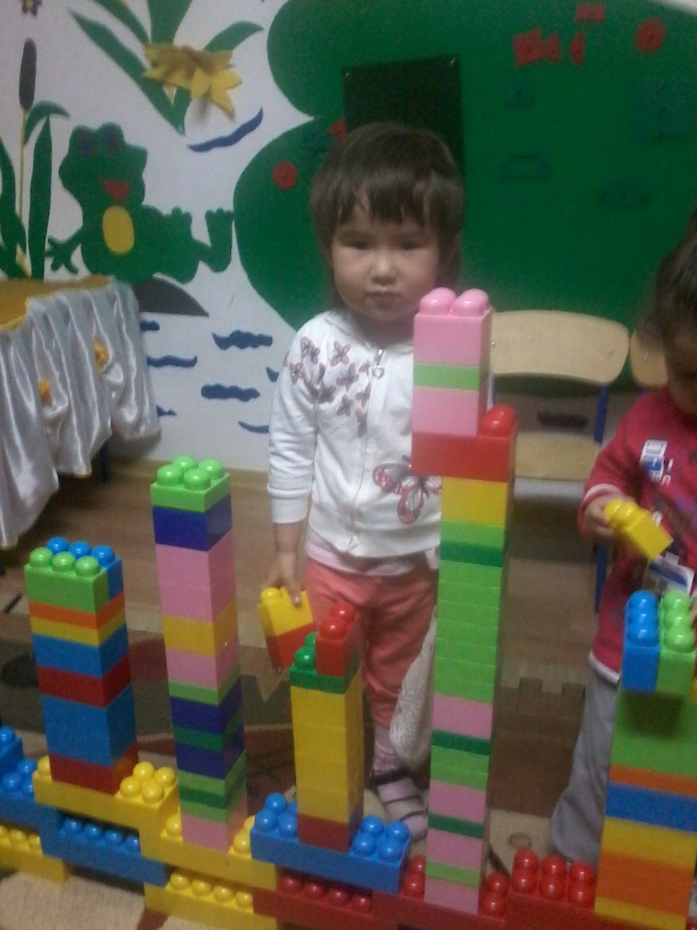

Slide 17
Назарларларыңызға рахмет!

